Slide 1
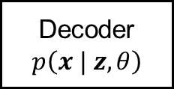
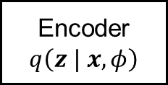
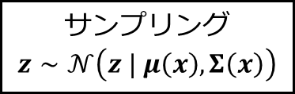
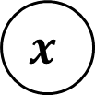
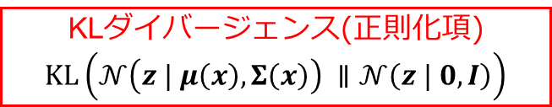
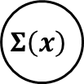
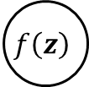
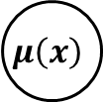
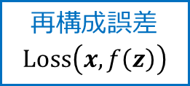
再構成誤差
$$Loss\left(x, f\left(z\right)\right)$$
$$f\left(z\right)$$
Decoder
$$p\left(x | z, θ\right)$$
KLダイバージェンス(正則化項)
$$KL\left(𝒩\left(z | μ\left(x\right), Σ\left(x\right)\right) ∥𝒩\left(z | 0, I\right)\right)$$
サンプリング
$$z∼𝒩\left(z | μ\left(x\right), Σ\left(x\right)\right)$$
$$μ\left(x\right)$$
$$Σ\left(x\right)$$
Encoder
$$q\left(z | x, φ\right)$$
$$x$$
この形だと誤差逆伝播が使えない!

